Slide 1
Chef de groupe: YETOR Romane
GROUPE N°4
TEKPOR Jules
ALOKPA Juliette
AGBEMEWO Léa
AGOSSOU Victor
GBOLOGAN Délali
EPOUVI Emmanuel
BANGANA Bassamou
KOWOUVI Emmanuel

Slide 2

ECO-CONCEPTION WEB

Slide 3
Qu’est-ce que l’Eco-conception Web???
L’éco-conception web désigne l’ensemble des pratiques visant à réduire l’impact environnemental des sites internet tout au long de leur cycle de vie — de la conception à l’hébergement, en passant par le développement et l’utilisation. Elle repose sur des principes d’efficacité, de sobriété numérique et d’accessibilité, afin de limiter la consommation d’énergie, de données et de ressources matérielles.

Slide 4
Pourquoi L’Eco-Conception Web???
Le numérique représente une part croissante des émissions de gaz à effet de serre, notamment à cause des serveurs, des terminaux et du transfert de données. Un site web mal optimisé peut consommer inutilement de l’énergie et ralentir l’expérience utilisateur. L’éco-conception permet donc :
*De contribuer à la lutte contre le changement climatique 🌍
*D’améliorer les performances techniques (vitesse, accessibilité)
*De prolonger la durée de vie des équipements des utilisateurs
*De valoriser une démarche responsable et éthique

Slide 5
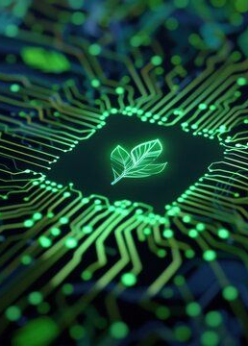
Quelles sont les bonnes pratiques pour créer un site web plus respectueux de l’environnement???

Slide 6

Optimiser les images et vidéos
Pourquoi ?
Les médias sont souvent les éléments les plus lourds d’un site. Ils consomment beaucoup de bande passante et ralentissent le chargement.
Comment ?
Utiliser des formats légers : WebP pour les images, SVG pour les icônes vectorielles.
Compresser les fichiers sans perte de qualité avec des outils comme TinyPNG ou Squoosh.
Charger les images en différé (lazy loading) pour éviter de tout afficher dès l’ouverture.
Éviter les vidéos en arrière-plan ou les animations inutiles.

Slide 7

Réduire le poids des pages
Pourquoi ?
Une page légère consomme moins de ressources côté serveur et côté utilisateur.
Comment ?
Supprimer les scripts JavaScript inutiles ou trop lourds.
Limiter l’usage de bibliothèques externes (ex. : jQuery, Bootstrap) si elles ne sont pas indispensables.

Slide 8

Limiter les requêtes serveur
Pourquoi ? Chaque requête consomme de l’énergie et ralentit l’expérience utilisateur.
Comment ?
Regrouper les fichiers CSS et JS pour réduire le nombre de requêtes.
Mettre en place un système de cache pour éviter de recharger les mêmes ressources.
Utiliser un CDN (Content Delivery Network) pour distribuer les contenus plus efficacement.

Slide 9

Choisir un hébergeur éco-responsable
Pourquoi ? Les data centers sont très énergivores. Certains utilisent des énergies renouvelables.
Comment ?
Opter pour des hébergeurs verts comme Infomaniak, GreenGeeks ou OVH avec options écologiques.
Vérifier les certifications (ISO 14001, énergie verte, compensation carbone…).

Slide 10
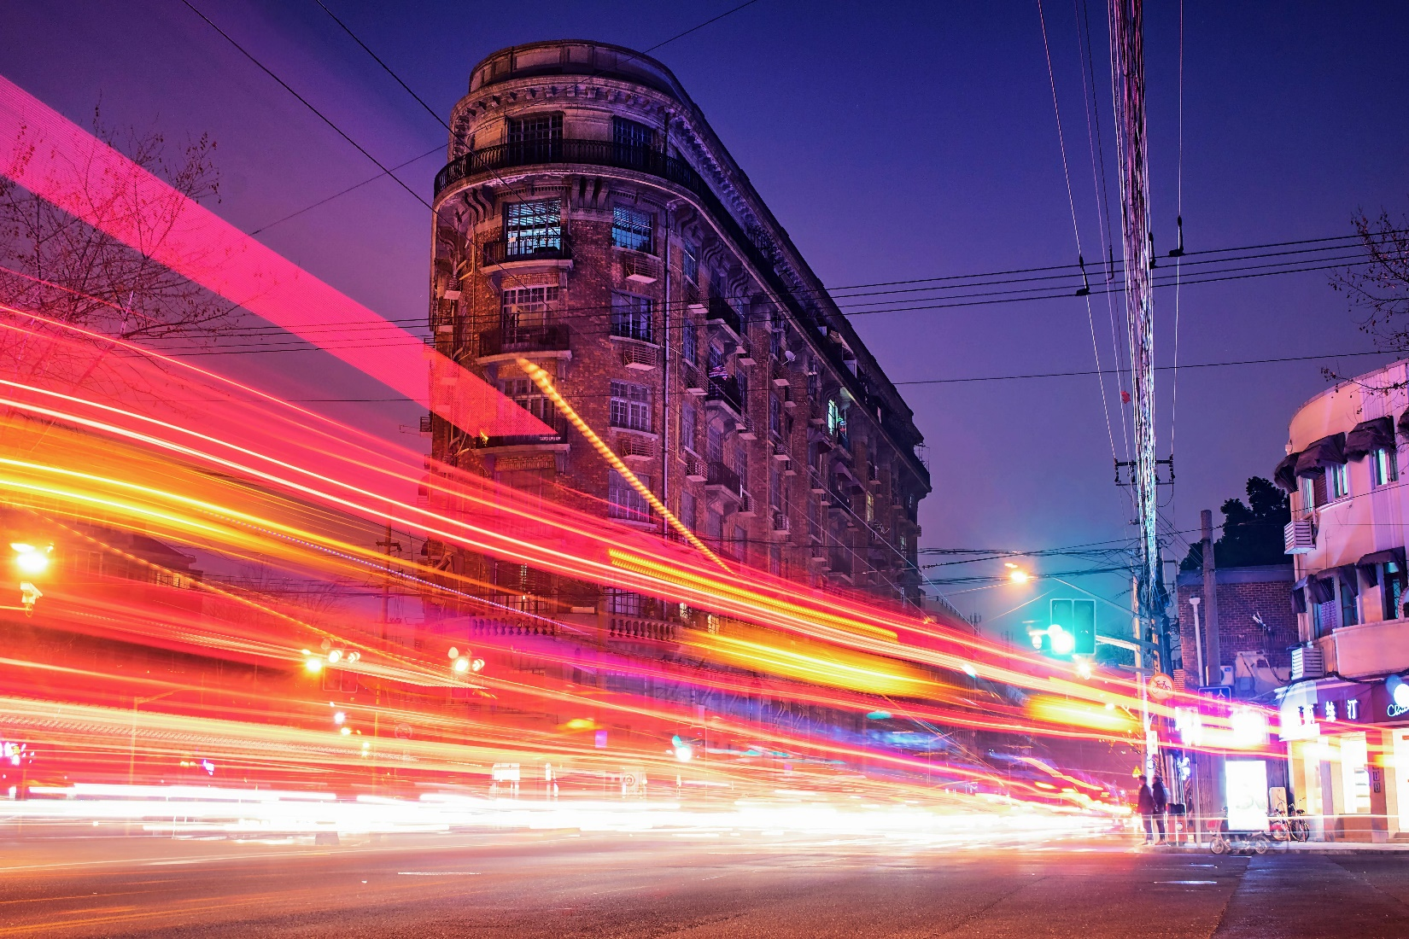
Simplifier la navigation et le design
Pourquoi ? Un site simple est plus rapide à charger et plus facile à utiliser.
Comment ?
Utiliser une architecture claire avec peu de niveaux de profondeur.
Éviter les effets visuels complexes ou les carrousels lourds.
Proposer un contenu utile, concis et bien structuré.

Slide 11
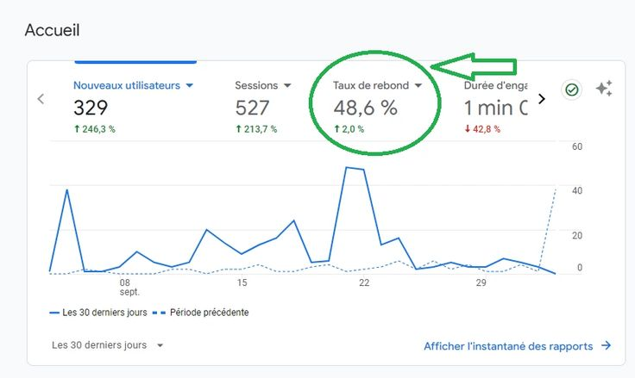
Mesurer et améliorer l’impact
Pourquoi ? Il faut évaluer pour progresser.
Comment?
Utiliser des outils comme :
EcoIndex : note environnementale d’une page web.
Website Carbon Calculator : estimation des émissions de CO₂.
Lighthouse : audit de performance et d’accessibilité.

Slide 12
MERCI POUR
VOTRE
ATTENTION

